Slide 1
ES线上集群情况介绍

Slide 2
内容
现状
问题

Slide 3
现状
线上使用131台物理机
76个私有云集群（8个尚未使用），3个公有云集群
主分片270亿文档，10T存储
资源使用率不足，仍然有资源复用的空间

Slide 4
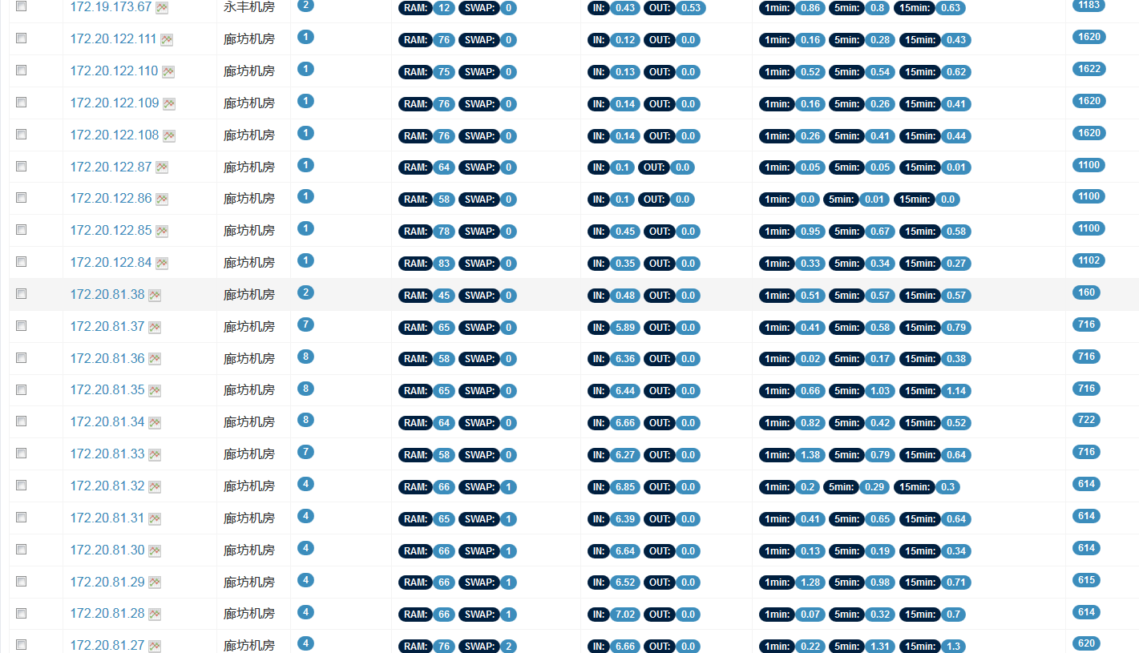
资源使用率

Slide 5
问题1
手工运维效率低，易出错
新建集群
增加/减少数据节点/网关节点/master节点
增加/减少节点的JVM内存
挂硬盘
升级
装插件
改配置
创建/删除索引
mapping

Slide 6
问题2-1
API问题
各种query怎么写
Query/filter的差异
正确导出数据
Agg怎么写
高亮问题

Slide 7
问题2-2
性能问题
使用post_filter扫表
不使用filter
读写混合
大量Update

Slide 8
问题2-3
各种异常
jiesi-68:QueryPhaseExecutionException[Result window is too large, from + size must be less than or equal to: [10000] but was [10020]. See the scroll api for a more efficient way to request large data sets
jiesi-9:MaxBytesLengthExceededException
jiesi-3:SearchContextMissingException
jiesi-55:MapperParsingException
。。。

Slide 9
问题3
集群可用性、可靠性：
写入压力大，节点挂
深翻页节点挂
硬盘满后丢数据

Slide 10
问题4
使用场景多样化
jiesi-3: 写少读多，对查询性能要求高，对数据可靠性要求高，线上服务
jiesi-9: 写多读少，对查询性能要求高，离线分析服务
jiesi-35: 监控系统，数据量大
jiesi-28: 更新量极大，对查询性能要求高，在线服务
杰思55: 各种聚合

